Slide 1
Розумна грядка прямо у вашій кухні
Підготували учні 8-А і 8-Б Оженинського ліцею №2 Острозької міської ради Рівненської області: Тимков Володимир Григорович, Горбулько Дмитро Юрійович, Врублевський Станіслав Андрійович, Кіртош Тарас Віталійович
Керівник : Алєксєєнко Сергій Дмитрович, вчитель фізики Оженинського ліцею №2 Острозької міської ради Рівненської області
село Оженин, Рівненська область

Slide 2
Мета проєкту
Створити компактну гідропонну систему, яка дозволяє швидко й ефективно вирощувати овочі в умовах звичайної кухні, без ґрунту.
Завдання
🔍 Дослідити принципи гідропонного вирощування
🛠️ Розробити зручну, малогабаритну модель установки
🌱 Провести експерименти з вирощування різних рослин
📊 Оцінити ефективність системи: за темпами росту, витратами води та зручністю використання

Slide 3
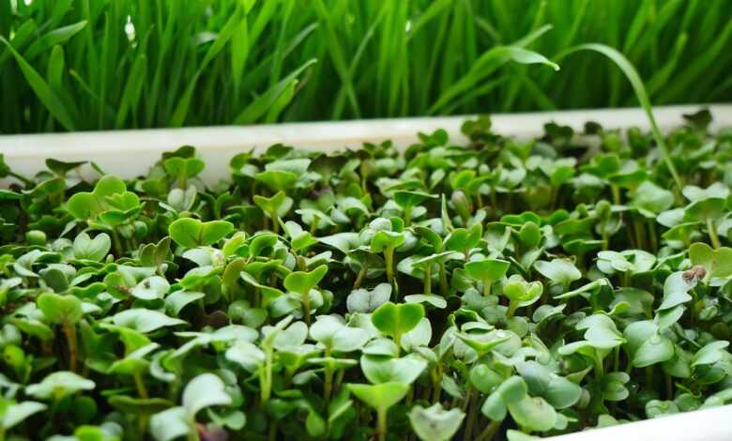
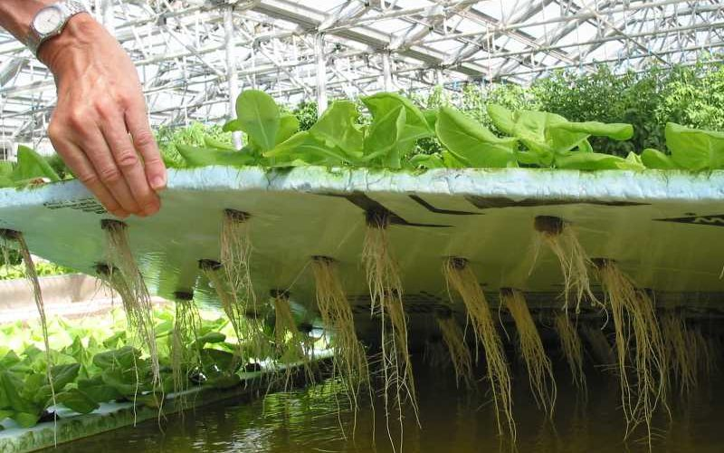
Традиційне вирощування
Що таке гідропоніка?
Гідропоніка - це сучасний метод вирощування рослин, який дозволяє обійтися без традиційного ґрунту, використовуючи водний розчин, багатий на поживні речовини.
Гідропоніка

Slide 4
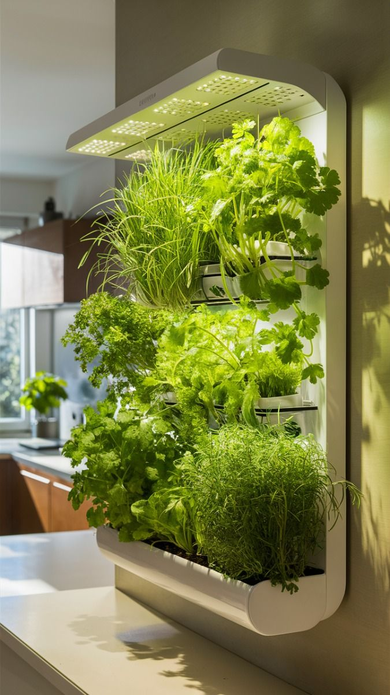
Здорове харчування стало трендом, але не завжди доступне
Ціни на овочі постійно зростають
Магазинна зелень часто вирощена з хімікатами
Кухонний простір обмежений — традиційна грядка не підійде
Сучасні технології дозволяють вирощувати вдома легко і зручно
Чому це важливо саме зараз?

Slide 5
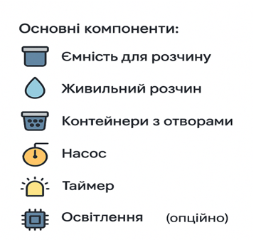
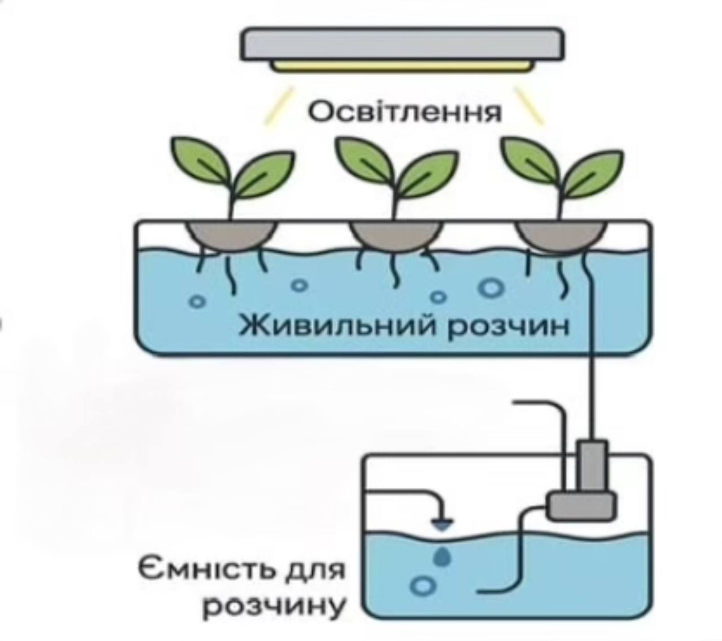
Принцип роботи нашої системи

Slide 6
Підготовка та збирання системи
📦 Підготовка необхідних компонентів (ємність, трубки, помпа, лотки для рослин, живильний розчин, світильник)
🔧 Складання конструкції каркасу та резервуару для води
🧪 Приготування живильного розчину відповідно до інструкцій
💡 Встановлення освітлення та підключення таймера для регуляції світлового режиму
🔌 Монтаж насосу та тестування його роботи
🌱 Розміщення посадкових місць із пророщеним насінням (губки або сітчасті стаканчики)
✅ Тестовий запуск системи з перевіркою циркуляції води, освітлення та таймера

Slide 7
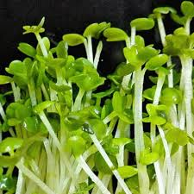
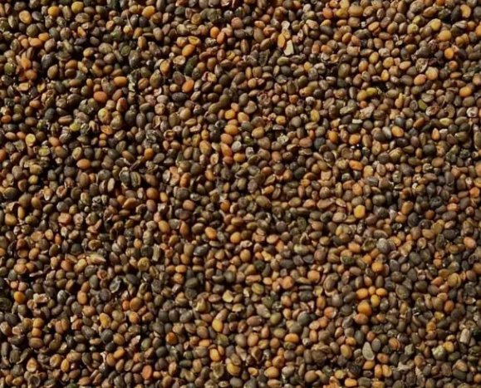
Висадка рослин та їхнє проростання

Slide 8
Спостереження за ростом рослин
та функціонуванням системи
Протягом кількох днів після запуску системи ми почали фіксувати перші результати:
  Вже на 3-й день з’явилися паростки
  Рослини ростуть рівномірно, з насиченим кольором
  Всі умови — волога, освітлення, живлення — підтримуються стабільно
Перші результати демонструють високу ефективність системи.
У майбутньому плануємо продовжити спостереження, щоб оцінити динаміку росту та порівняти її з традиційним методом.

Slide 9
Висновки
• Створено робочу гідропонну систему для домашнього вирощування овочів.
• Уже через кілька днів після запуску з’явилися перші сходи.
• Система працює автономно: підтримує освітлення, вологу та живлення.
• Автори проєкту розробили ідею, вивчили принципи гідропоніки, підібрали компоненти та провели перші спостереження.
• Новизна — у простій, доступній та компактній моделі для використання вдома.

Slide 10
Використані джерела
"Hydroponic system" [Електронний ресурс]. – Режим доступу: https://i.pinimg.com/736x/cf/b1/30/cfb130fa815e52b92613d30c00c35271.jpg.
РБК-Україна. «Місто землі Київ: диво-врожай та мінімум площі" [Електронний ресурс]. – Режим доступу: https://www.rbc.ua/rus/styler/gorod-zemli-ki-divo-vrozhayi-minimumi-ploshchi-1738065224.html.
Vegetable.com.ua. "Вирощування розсади у теплиці: поради та рекомендації" [Електронний ресурс]. – Режим доступу: https://vegetable.com.ua/viroshuvannya-rozsadi-u-teplitsi-poradi-ta-rekomendatsii/.
"Гідропоніка" [Електронний ресурс]. – Режим доступу: https://vbud.in.ua/wp-content/uploads/2017/06/hydroponic3-800x500.jpg.
Власні спостереження та експерименти.
Навчальні матеріали з біології та основ технічного моделювання.

